Slide 1
花蓮縣政府線上報修系統 操作說明
For 維護廠商

Slide 2
報修流程說明

Slide 3
回應時間及完修時間計算方式

Slide 4
回應時間及完修時間計算方式
回應時間及完修時間，依照各專案契約訂定。
回應時間：廠商於契約書，訂定學校反應問題後，在一定時間需回應報修需求。
例如： 4小時內回應。
完修時間：自受理學校報修事件後，到完成修復時間。
例如： 3個工作天完成。

Slide 5
花蓮縣教育處線上報修系統
平台上顯示之手機號碼， 僅供於報修專案相關使用。

Slide 6
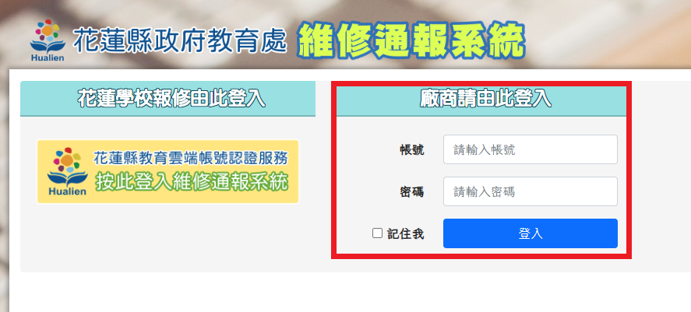
進行報修案
維修人員(廠商)登入

Slide 7
主畫面功能說明

Slide 8
案件受理及回覆

Slide 9
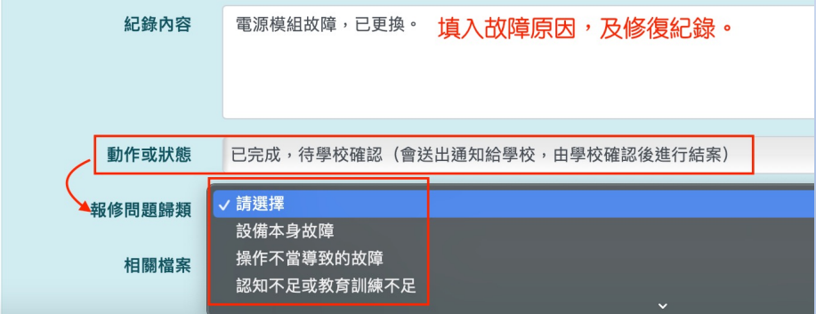
完修通報
動作或狀態選擇已完成，待學校確認。
選擇問題歸類，以便統計學校問題狀況。

Slide 10
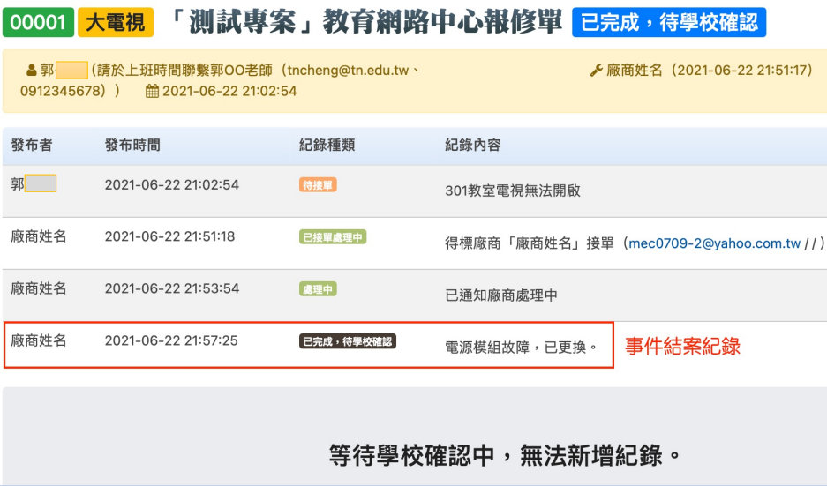
完修通報

Slide 11
學校確認-事件結束
學校若進入平台做結案動作，系統於3日後會自行結案。

